Slide 1
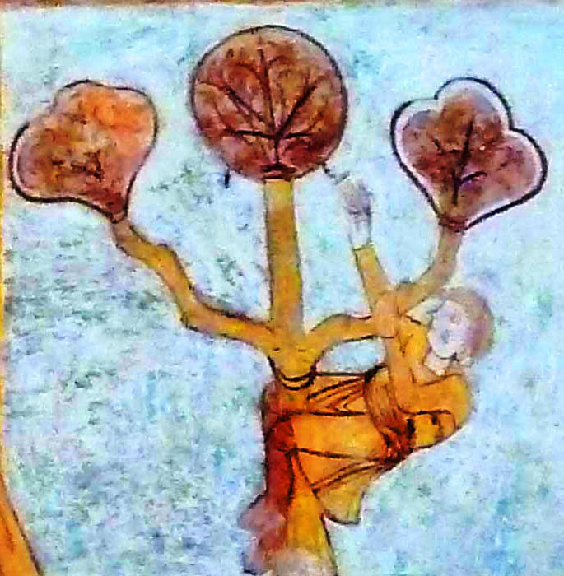
Diaporama Présentation MODULE Zachée

Slide 2
Le module
VISÉES
OBJECTIFS
Découvrir Zachée comme un fils d'Abraham
A sa suite, nous sommes héritiers du peuple de la première alliance, appelés à réaliser pleinement notre humanité à la suite du Christ.
Lire au plus près et interpréter le texte de Luc 19, 1-10
Se questionner, opérer des rapprochements, notamment avec Abraham. Interpréter pour donner du sens aujourd'hui.

Slide 3
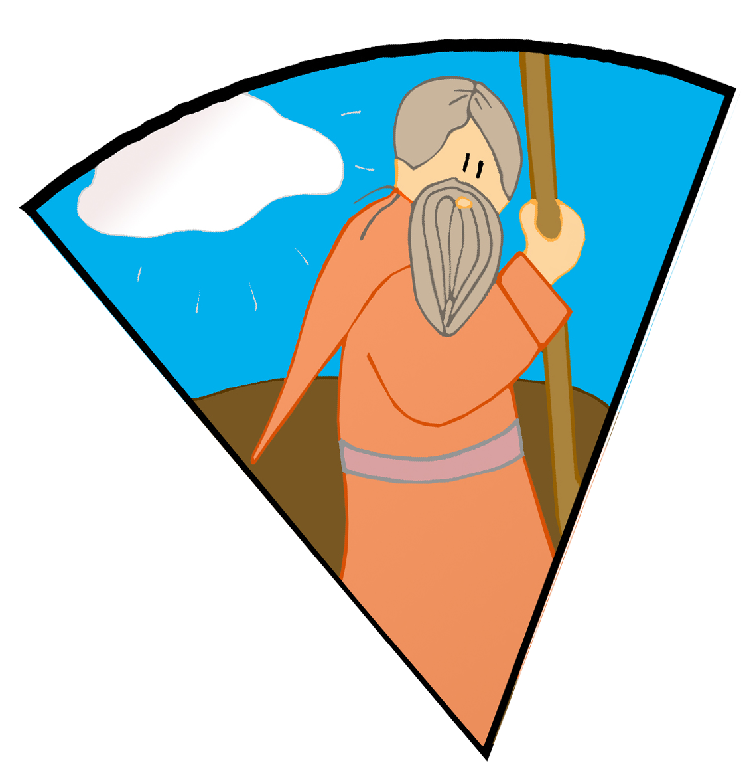
Les textes
Premier Testament
Nouveau Testament
Genèse 12 à 25 Abraham
Luc 19, 1-10 Zachée

Slide 4
Lien avec la liturgie
31ème dimanche temps ordinaire Année C
Aux alentours de la Toussaint
A noter Ce dimanche n’existe pas en 2025
26 octobre 2025 30ème dimanche temps ordinaire Année C
2 novembre Commémoration des tous les fidèles défunts
9 novembre Dédicace de la basilique du Latran
16 novembre 33ème dimanche temps ordinaire Année C

Slide 5
Avec une pédagogie
adaptée à chaque âge
Quelques extraits…
Comme Zachée, Seigneur, j’entends que tu m’appelles quand…
De quoi Zachée est-il sauvé ?
Rapprocher Abraham et Zachée
Qui est Zachée ? Un pécheur ?
Genèse 12 à 25 Abraham
Luc 19 , 1-10 Zachée

Slide 6
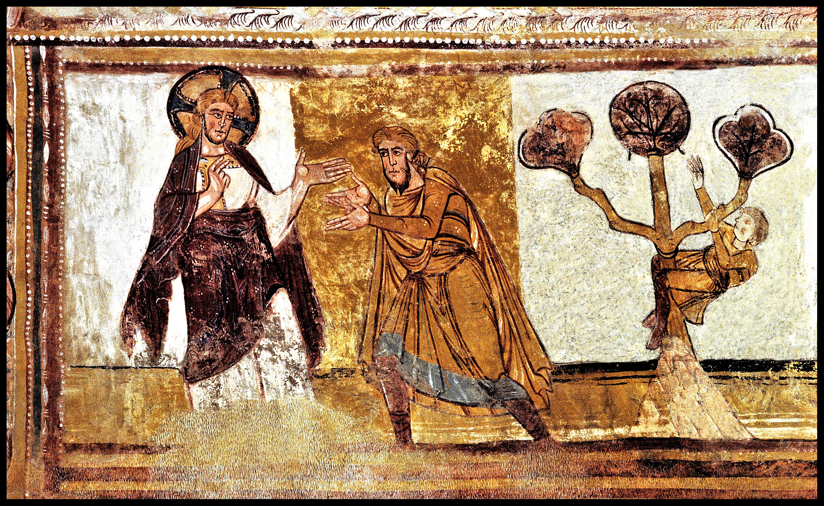
Une image
Fresque de St Savin sur Gartempe (Poitou) Peinture murale de la voûte de la nef : Dieu bénit Abraham - (Moyen âge)

Slide 7
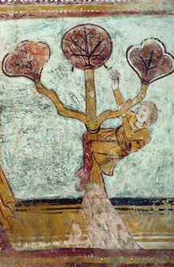
Qui est ce personnage qui monte à l’arbre ?
Vous pensez peut-être que c'est Zachée. Mais l'arbre est bizarre : il se divise en trois branches, comme si Zachée montait sur une croix qui dresse ses fruits vers le ciel. Et que fait-il ce petit personnage ? Il semble fort intéressé par ces fruits. Il projette sa main droite vers un des fruits qu'il regarde et qu'il va saisir…

Slide 8
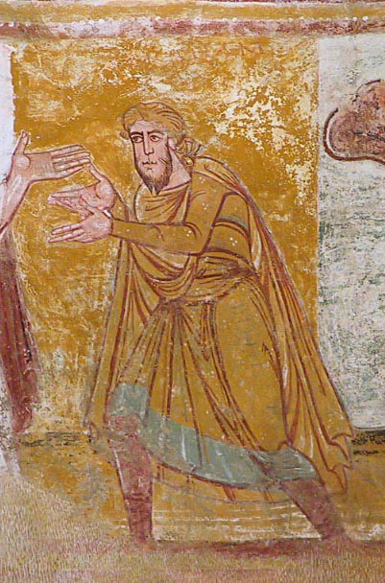
Et pourquoi Abraham ?
Dieu avait fait une promesse à Abraham : « Tu auras une descendance aussi nombreuse que les étoiles du ciel ». Jésus voit au-delà d'Abraham, une promesse qui s’est réalisée. Zachée, celui qui cherche à voir Jésus, qui monte dans l'arbre pour cueillir le fruit de la Vie est celui dont Jésus dit : « Vraiment, celui-ci est Fils d’Abraham ! »
Vous en saurez plus dans l’onglet Image

Slide 9
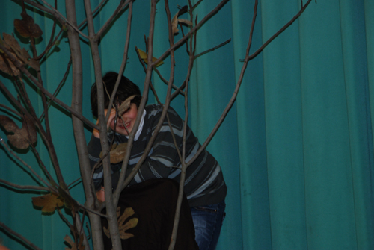
Intergénérationnel
Un jeu scénique, des ateliers
Expérimenter ce qu’a vécu Zachée. Prendre conscience de notre désir de recherche de Jésus, de nos empêchements (ce qui dans notre nature nous gêne).
Chercher à voir Jésus, se laisser regarder par le Christ, prendre conscience d’un héritage de croyant, accepter le salut offert.

Slide 10
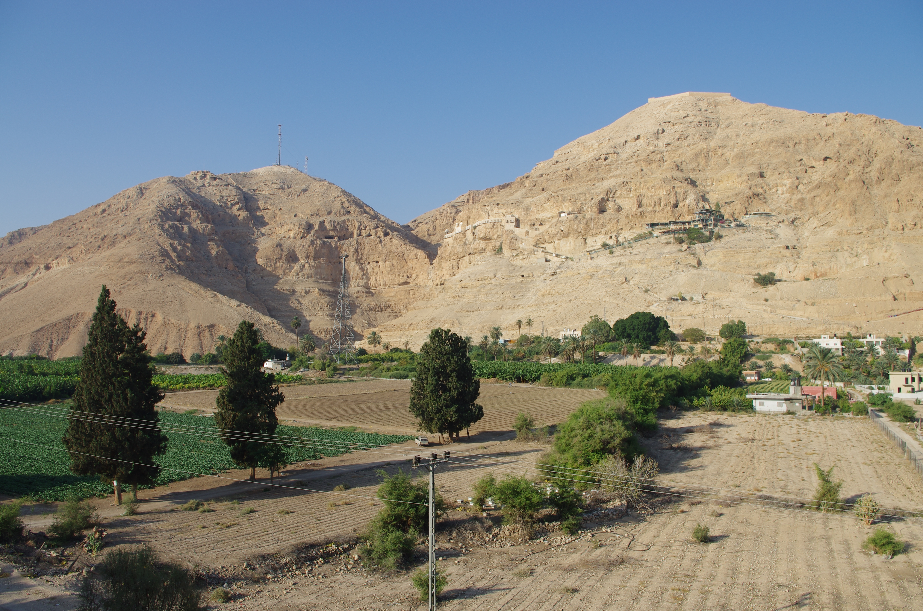
Repères
Une vidéo : Jéricho ville du passage
Jésus ne fait que traverser Jéricho. Pourquoi ?
Contextes d’écriture
Comment Luc a écrit son évangile de Zachée?
Comment Abraham est devenu le père des croyants?

Slide 11
Adultes
Avec tous, des paroissiens, des recommençants, des catéchumènes, des parents…
Des fiches pédagogiques
pour découvrir Zachée
et faire des rapprochements avec Abraham
Des auteurs de référence
Pour des repères d'exégèse narrative et d'interprétation Jean-Noël Aletti, L’art de raconter, Seuil 1989, p 17 à 38. François Bovon, L’Evangile selon Saint Luc 15,1-19,27 , Labor et Fides 2001, p 232 à 246.
Ambroise de Milan
Autour d'Abraham Marie Balmary, Le sacrifice interdit, Grasset 1992, p 123 à 133 Paul Beauchamp, L’un et l’autre testament, Seuil Thomas Römer, L’invention de Dieu, Seuil 2014
En vidéo :
Daniel Marguerat
Marie-Noëlle Thabut

Slide 12
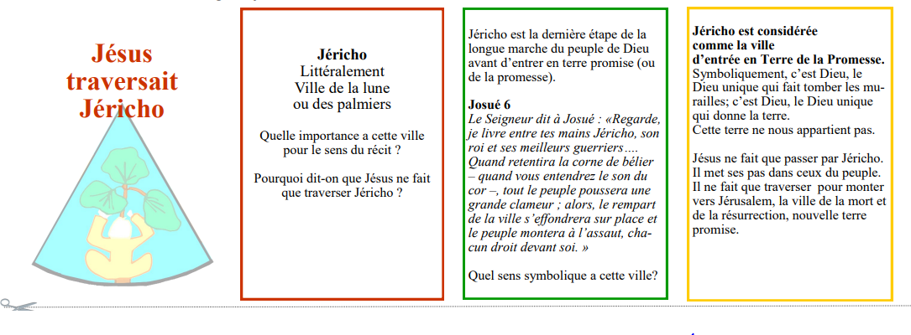
Lecture au plus près avec des adultes sur page Bienvenue, des jeunes sur page Spécial Jeunes
Grâce aux infobulles, à un diaporama ou des cartes indice
Qui est Zachée ? Quel est le sens de son nom ? Il signifie pur, innocent, irréprochable, juste. Pourquoi le considérer alors comme un voleur, un pécheur ?

Slide 13
Enfance Ados
Un jeu pour faire des rapprochements Des disques qui tournent pour découvrir Zachée, fils d’Abraham

Slide 14
Petite enfance
Des récits adaptés: Abraham et Zachée
Des BD
Des coloriages

Slide 15
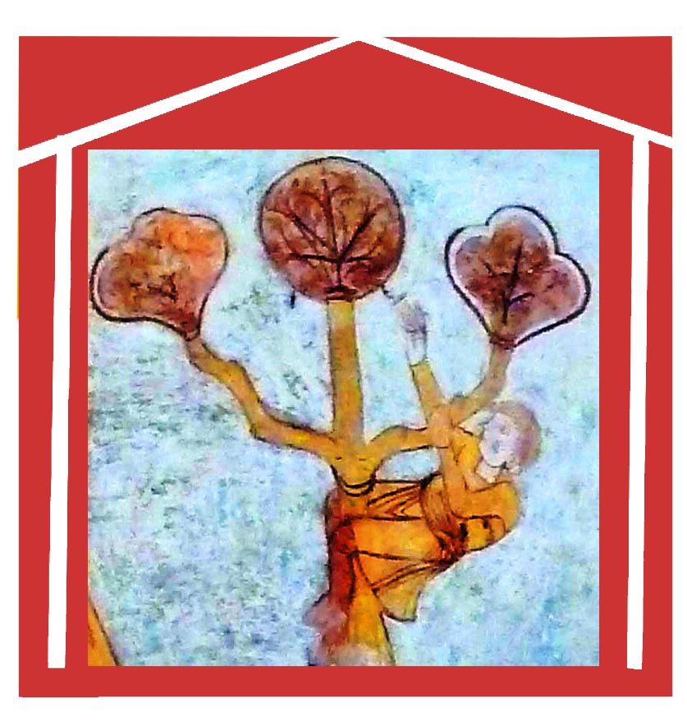
A la maison
Une rencontre avec les parents pour travailler le texte au plus près
Une page pour des activités simples à réaliser à la maison, pour se questionner ensemble parent/enfant
Un temps fort pour faire des rapprochements, chercher du sens, et célébrer.

Slide 16
Spécial jeunes
Joue en ligne avec Abraham et Zachée
Regarde une vidéo Zachée
Surfe sur les infobulles pour lire le texte au plus près

Slide 17
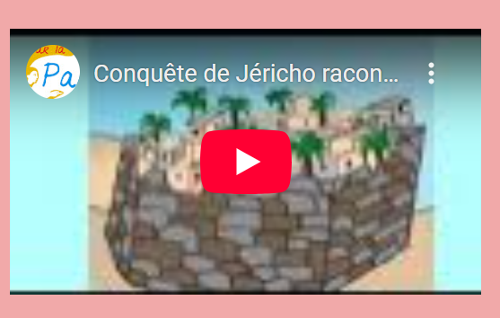
Des vidéos
Annie raconte la conquête de Jéricho aux enfants 4mn20
Annie raconte Abraham aux petits enfants 4mn40
Odile lit Abraham aux enfants 6mn
Françoise raconte l'histoire de Zachée à tous 5 mn
Tablettes de la foi Le péché

Slide 18
Tu m’as dit Zachée
Abraham et le peuple de Dieu
…

Slide 19
Des méditations
Abraham Zachée Deux chercheurs de Dieu, deux chercheurs d’humanité. Je me mets en attitude moi aussi de recherche, d’attente. Quel est mon désir ? Aller vers moi-même ? Me trouver ? Aller vers Toi, Seigneur ? Te trouver ? Abram part sans savoir où il va. Zachée monte sur son arbre…

Slide 20
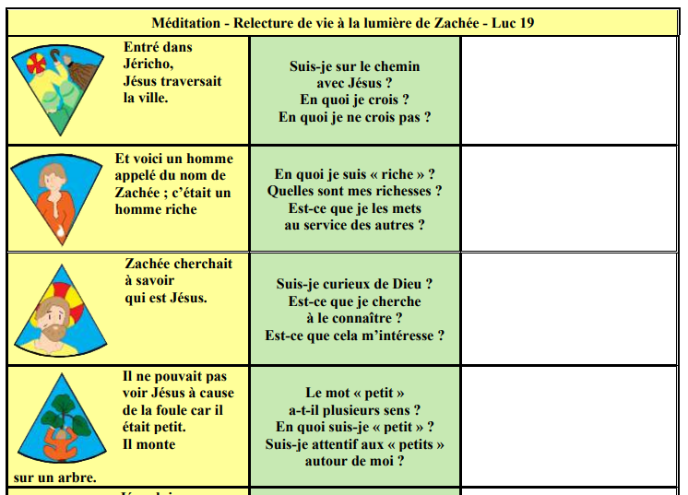
Vers les sacrements
Sacrement de Réconciliation avec Zachée
Découvrir la rencontre avec Jésus comme source du Salut. Se reconnaître pécheur/sauvé.

Slide 21
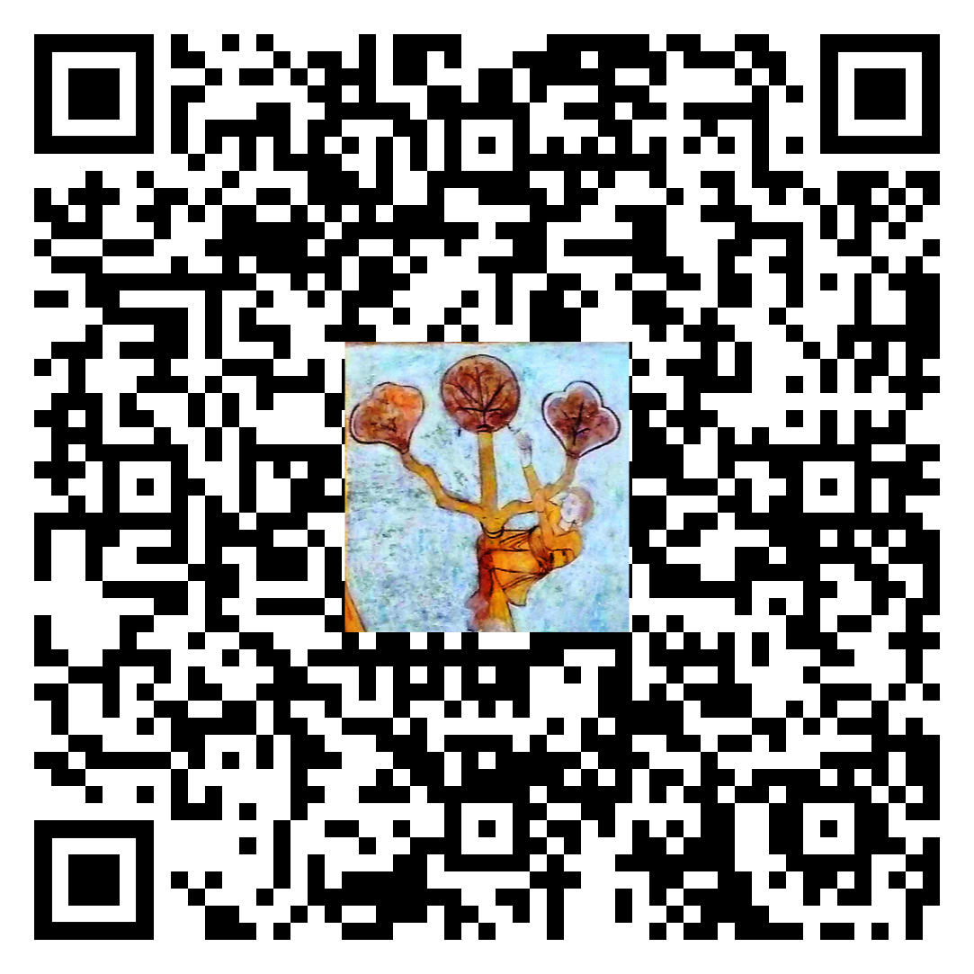
Catéchèse par la Parole
Module Zachée
https://www.catechese-par-la-parole.catholique.fr/2022-02-zachee-bienvenue-2

